Slide 1

Zo zit dat met uw pensioen!
Versie 2021.2

Slide 2
Welkom!
Goed dat u er bent
Zo bouwt u pensioen op
Zo kiest u
uw pensioen

Slide 3

Pensioen: een huis met 3 verdiepingen
3

Slide 4
Geboren | AOW in | AOW op
Juni 1956 t/m febr. 1957 | 2023 | 66 jr 10 mnd
Mrt. 1957 t/m dec. 1957 | 2024 | 67 jr
Jan. 1958 t/m dec. 1958 | 2025 | 67 jr
Jan. 1959 t/m dec. 1959 | 2026 | 67 jr
Jan. 1960 t/m dec. 1960 Jan. 1961 t/m dec. 1961 | 2027 2028 e.v. | 67 jr 67 jr 3 mnd
Uw pensioen
van de overheid
prognose | AOW op
1-1-1964 | 67 jr 6 mnd
1-1-1970 | 67 jr 9 mnd
1-1-1980 | 68 jr 9 mnd

Slide 5
Uw pensioen van ABP
Pensioenaangroei
    Jaarlijkse pensioenopbouw op
    basis van voltijds werken
    Bij deeltijdwerken naar rato
    Het pensioen is het totaal van
    alle jaarbedragen
    Eventuele indexaties en verlagingen
    beïnvloeden de hoogte

Slide 6
Hoe bouwt
u op?
Formule
(Pensioengevend inkomen -/- franchise) x opbouwpercentage x pensioengeldige tijd
Voorbeeld
Pensioengevend inkomen € 56.000
Aangroei bij fulltime werken = € 772

Slide 7
Pensioen van
uw partner
(Ex-) Partner
Huwelijk
Geregistreerd partnerschap
Aanmelden partner
(samenlevingscontract)
Doortellingstijd!
Nabestaanden
Pensioen
Nabestaanden
Pensioen
Kinderen
Jonger dan 25

Slide 8
Pensioen
voor u zelf
ABP ArbeidsongeschiktheidsPensioen
Als aanvulling op uw WIA-uitkering
Aanvulling bij volledige arbeidsongeschiktheid
Aanvulling bij gedeeltelijke arbeidsongeschiktheid
  minimaal 35% arbeidsongeschikt

Slide 9
Zo bouwt u pensioen op
Zo kiest u
uw pensioen

Slide 10
Kies uw
pensioen
Wanneer gaat u met pensioen?
Gaat u volledig of gedeeltelijk?
Wat doet u met het Nabestaandenpensioen?
Hoeveel pensioen wilt u opnemen?
Vanaf (?) 2024: 10% ineens?
U kiest!

Slide 11

Deze keuzes
heeft u
Eerder of
later met
pensioen
Met deeltijd-pensioen
Partnerpensioen uitruilen voor
een hoger ouderdoms-pensioen of andersom
Eerst meer en
later minder pensioen
of andersom

Slide 12
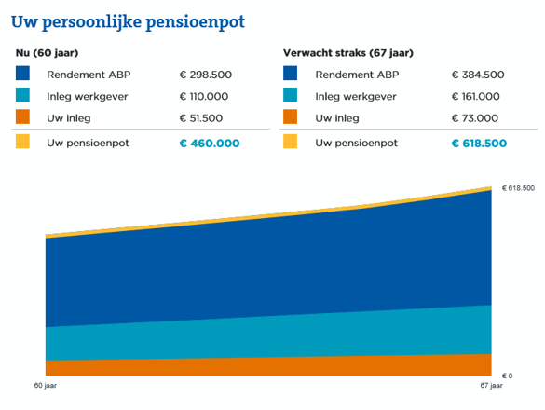
Vanaf 2024 (?) nieuwe keuze
Bedrag ineens
    Eenmalige uitkering op pensioenmoment
      Max. 10% van pensioenkapitaal
    Heeft invloed op:
      Belastingen
      Toeslagen
    Mag niet in combinatie met:
      Pensioenuitkering verdelen
      AOW-overbrugging

Slide 13
U gaat met pensioen op uw AOW-leeftijd
ABP
KeuzePensioen
Salaris
AOW

Slide 14
U gaat eerder met pensioen
ABP
KeuzePensioen
Salaris
AOW

Slide 15
U gaat met deeltijdpensioen
Salaris
ABP
KeuzePensioen
AOW

Slide 16
Uw partnerpensioen uitruilen voor een hoger ouderdomspensioen
NabestaandenPensioen
ABP
KeuzePensioen
Salaris
AOW

Slide 17
U gaat eerder met pensioen
ABP
KeuzePensioen
Salaris
AOW

Slide 18
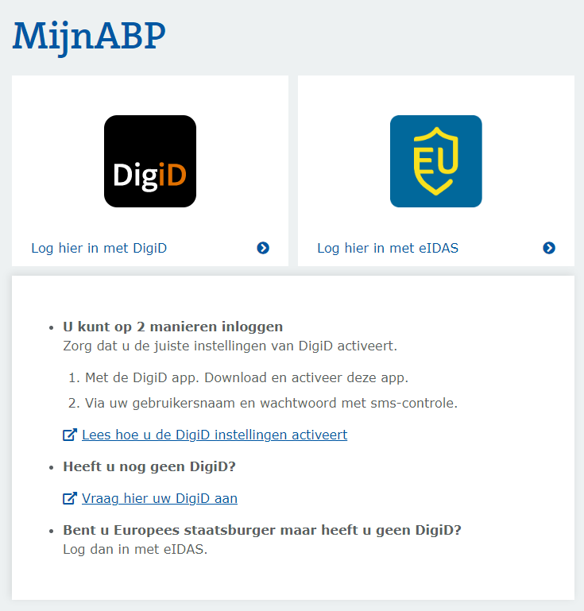

Inloggen
MijnABP

Slide 19
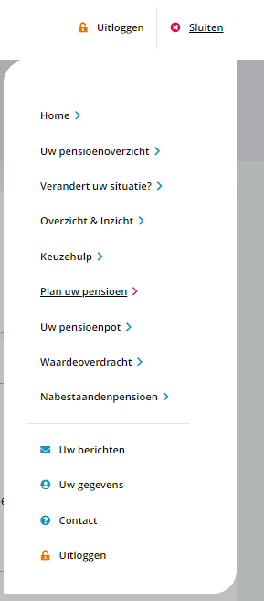
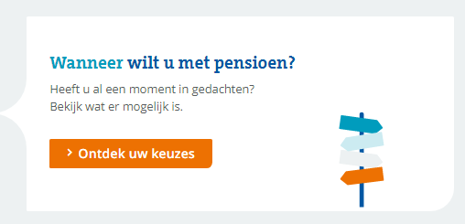
Plan uw pensioen
Keuzes maken
en pensioen aanvragen

Slide 20
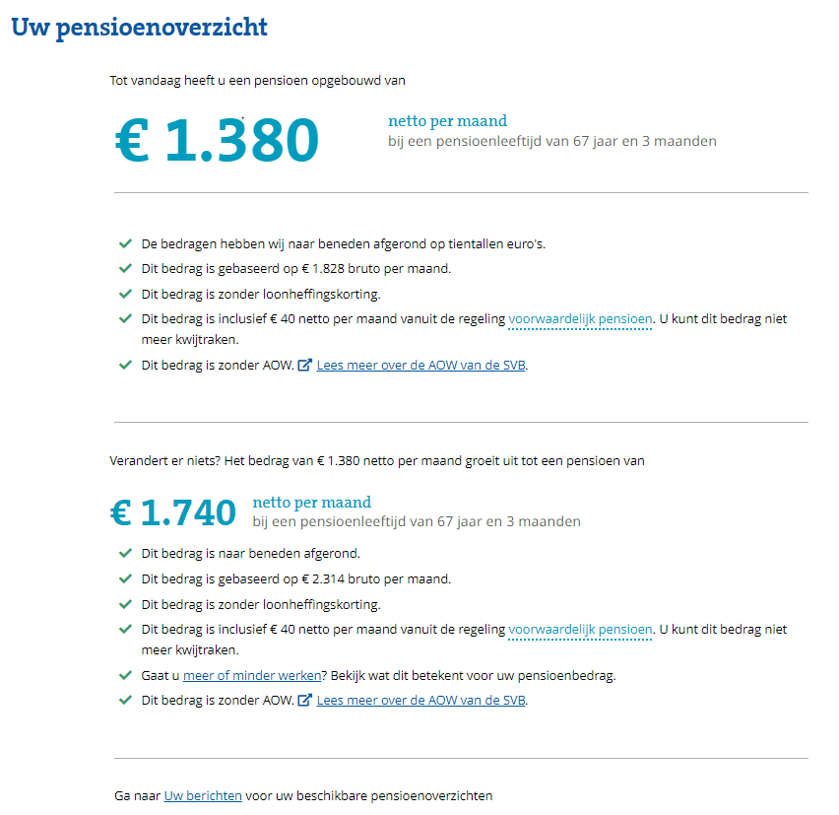
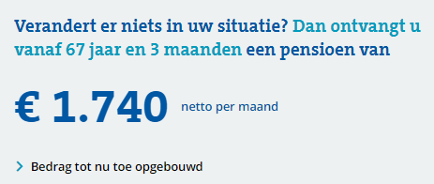
Pensioenoverzicht

Slide 21
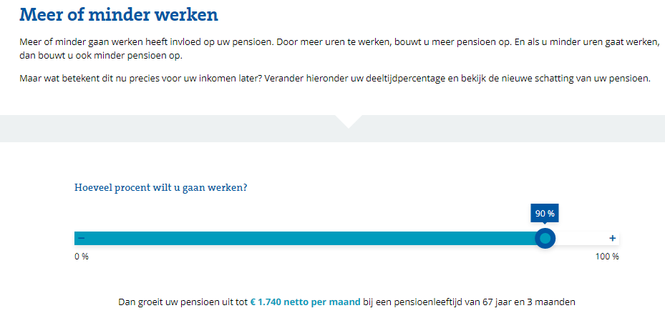
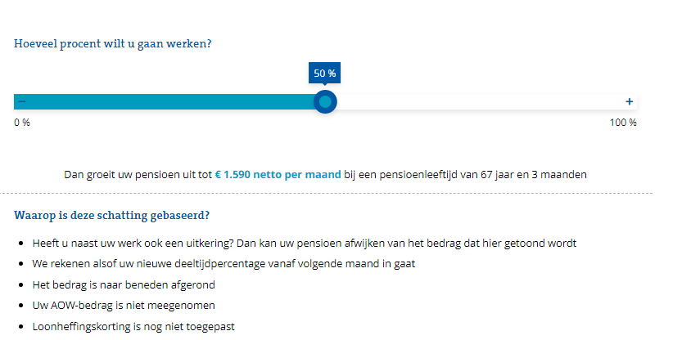
Pensioenoverzicht

Slide 22
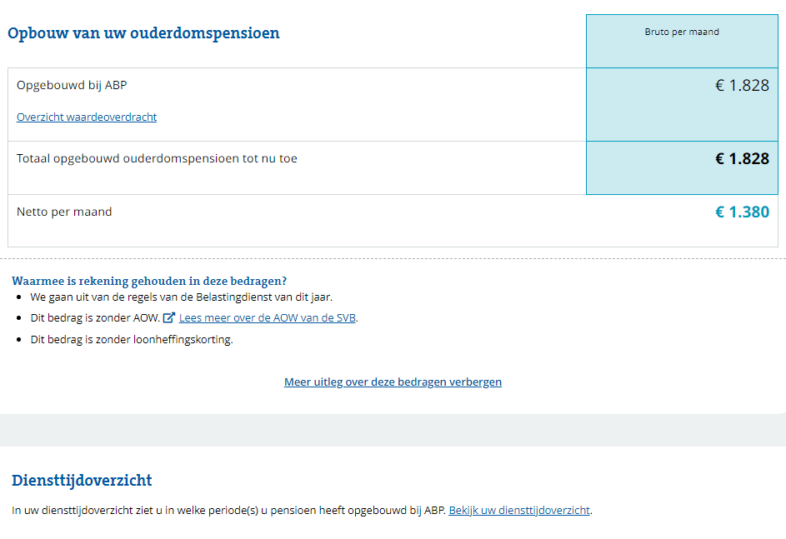
Pensioenoverzicht
Waardeoverdracht
Bijsparen
Deel aan ex-partner

Slide 23
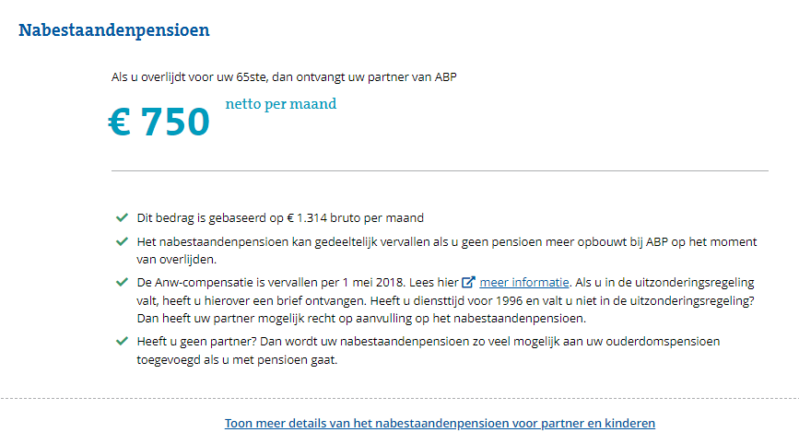
Pensioenoverzicht

Slide 24
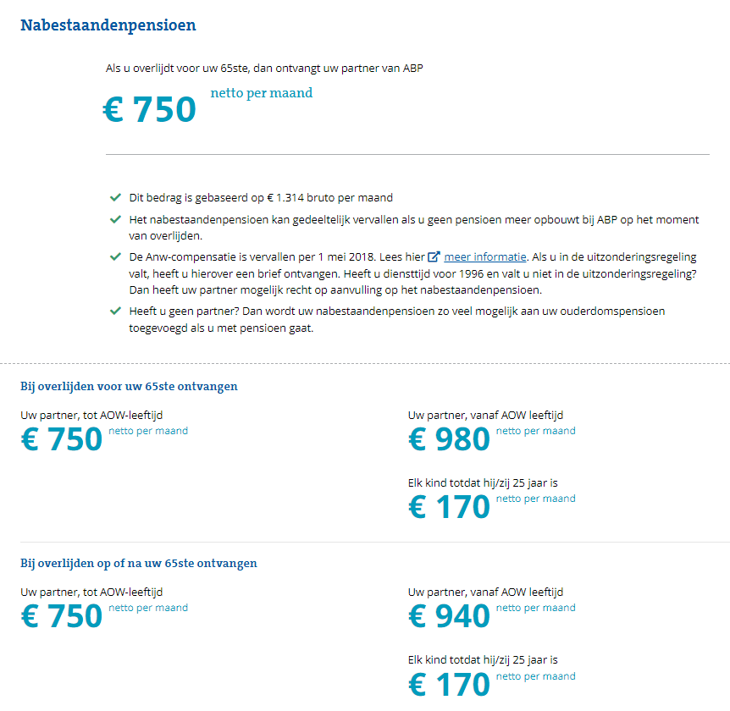
Pensioenoverzicht

Slide 25
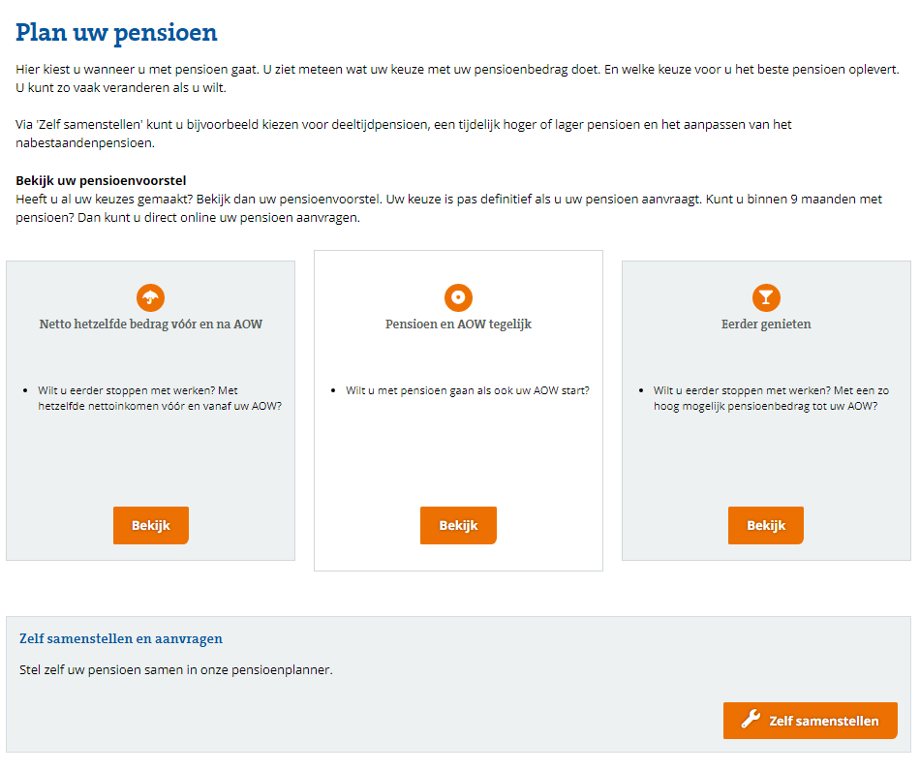
Plan uw pensioen

Slide 26
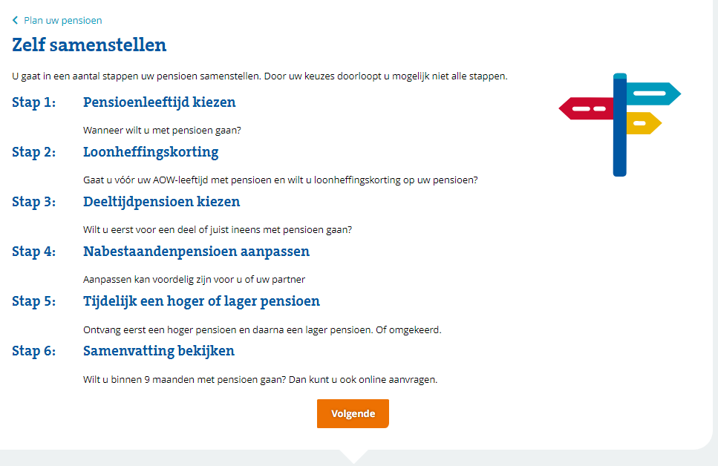
Plan uw pensioen

Slide 27
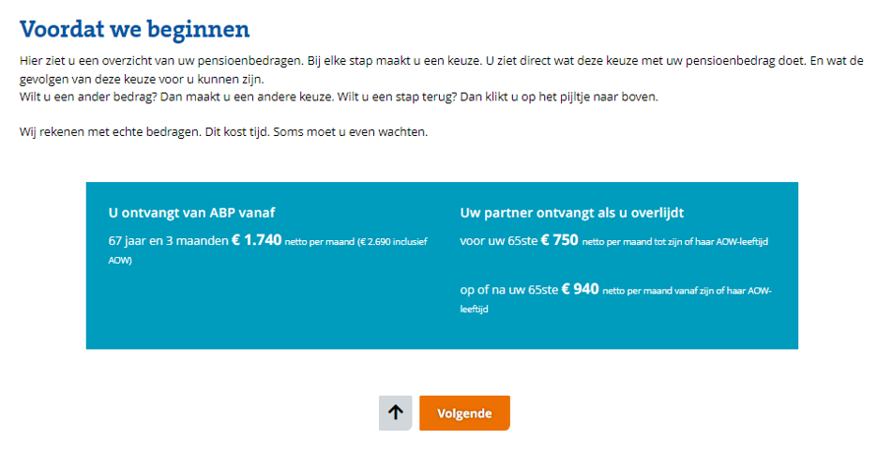
Plan uw pensioen

Slide 28
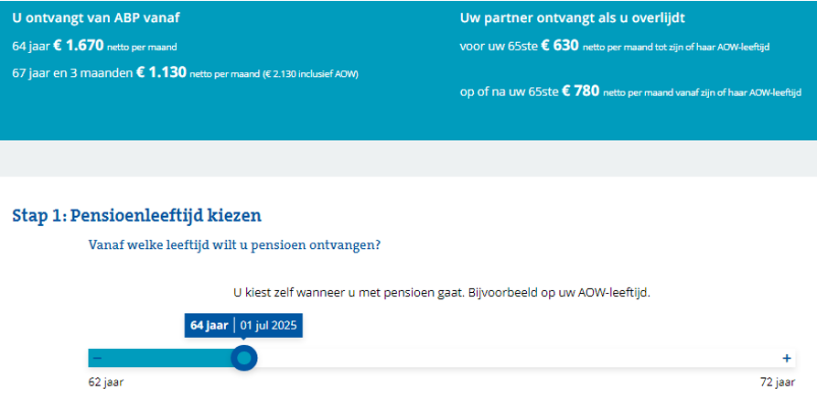
Plan uw pensioen

Slide 29
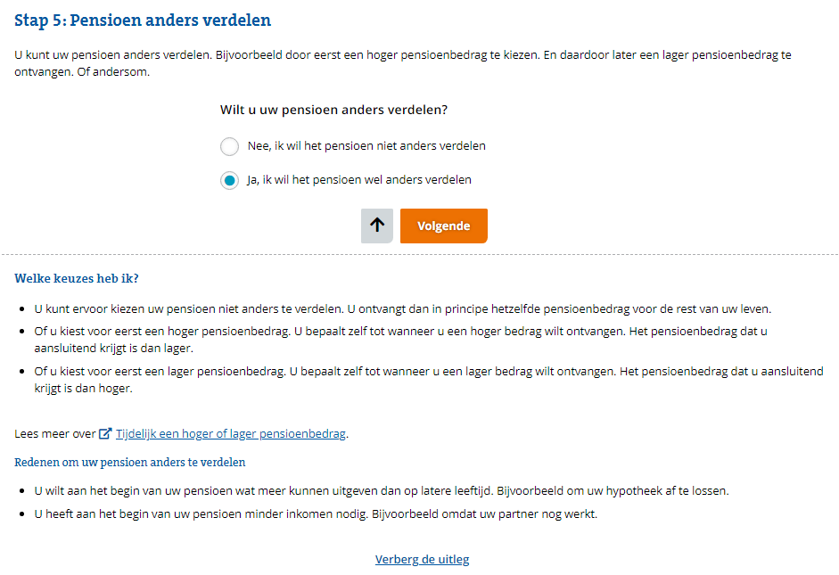
Plan uw pensioen

Slide 30
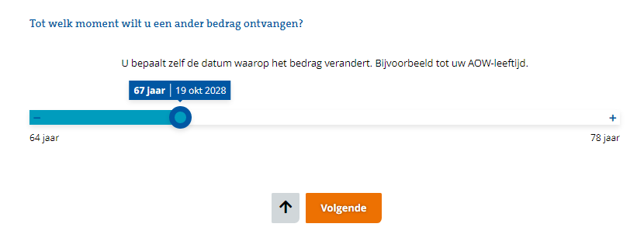
Plan uw pensioen

Slide 31
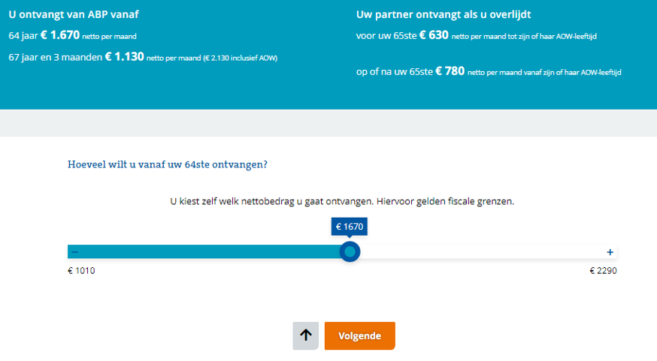
Plan uw pensioen

Slide 32
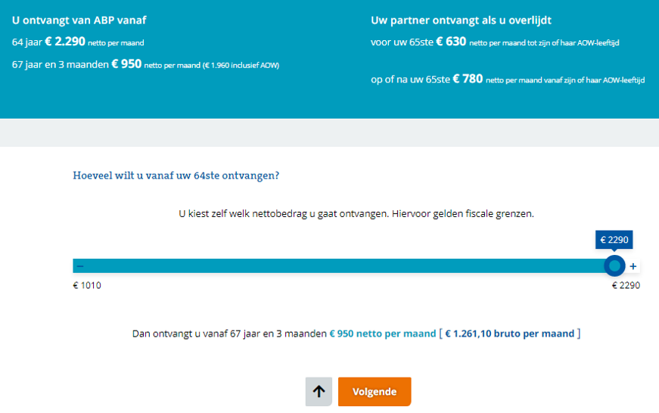
Plan uw pensioen

Slide 33
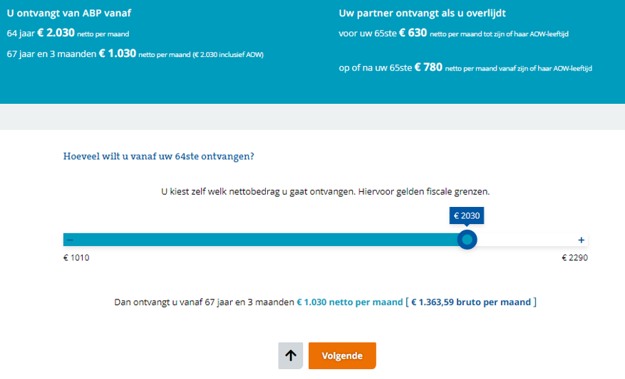
Plan uw pensioen

Slide 34
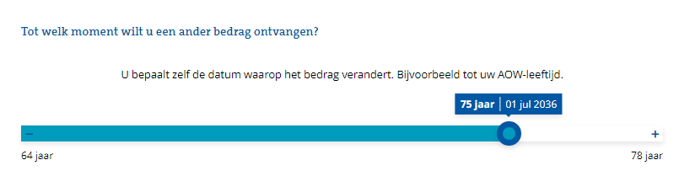
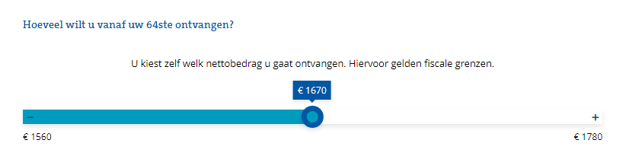
Plan uw pensioen

Slide 35
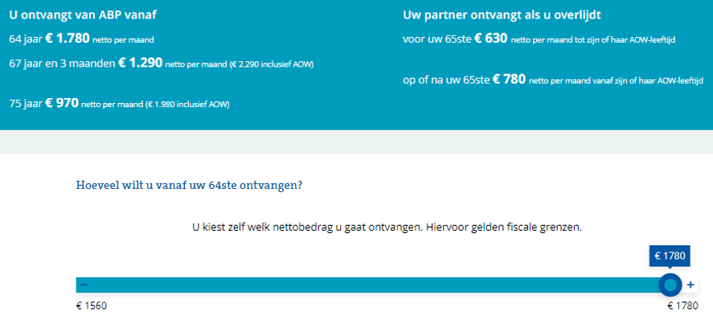
Plan uw pensioen

Slide 36
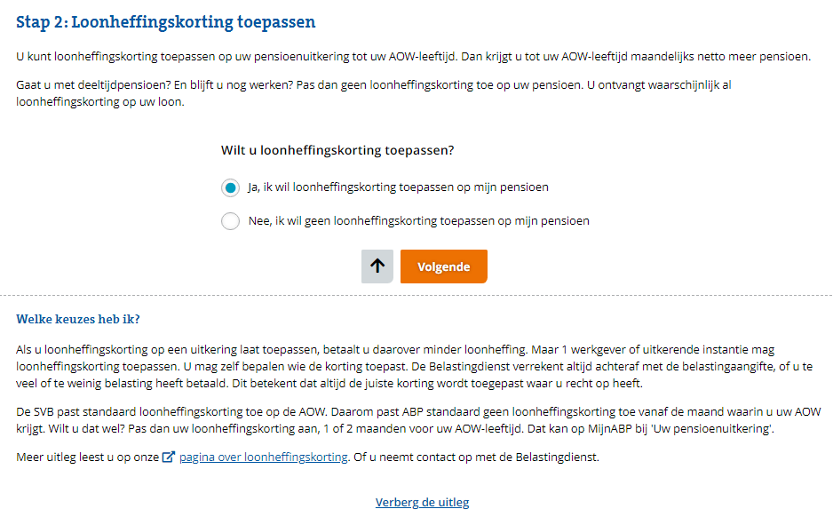
Plan uw pensioen

Slide 37
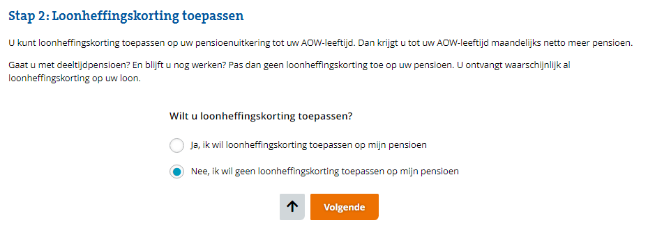
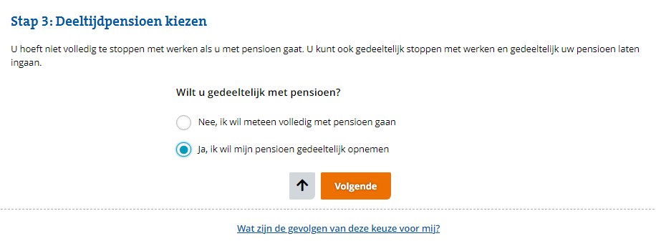
Plan uw pensioen

Slide 38
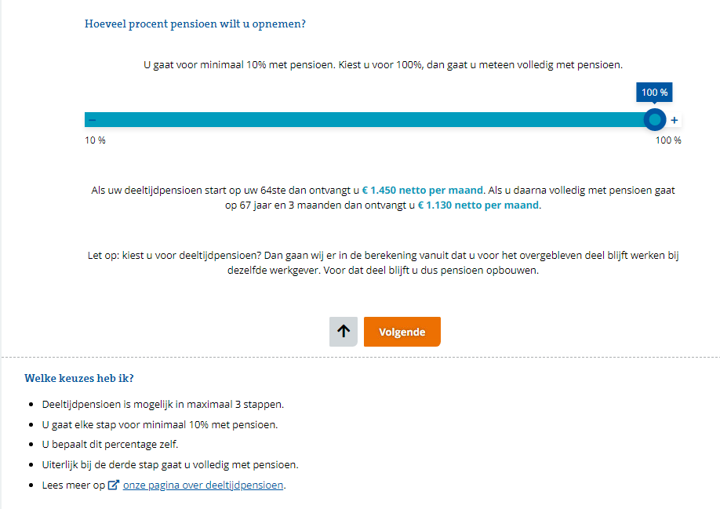
Plan uw pensioen

Slide 39
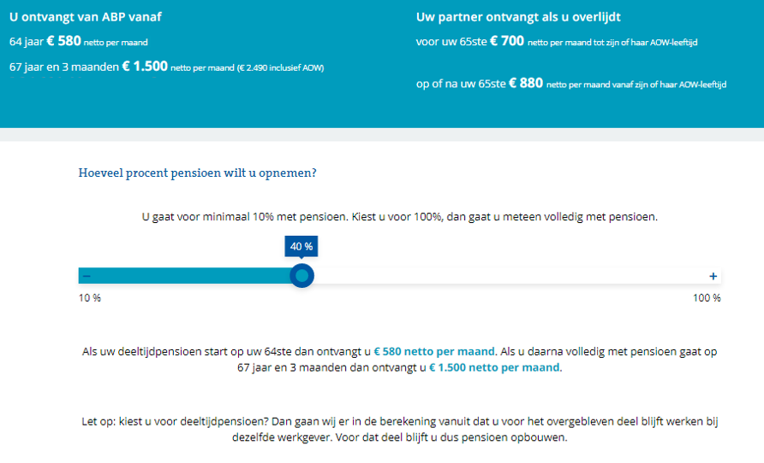
Plan uw pensioen

Slide 40
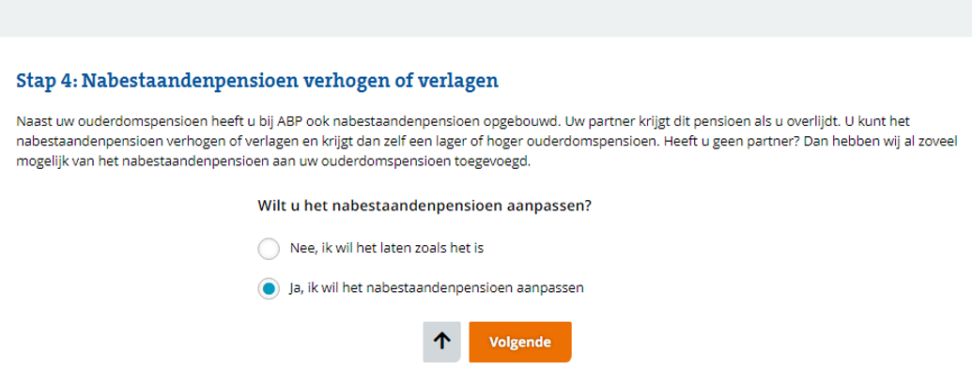
Plan uw pensioen

Slide 41
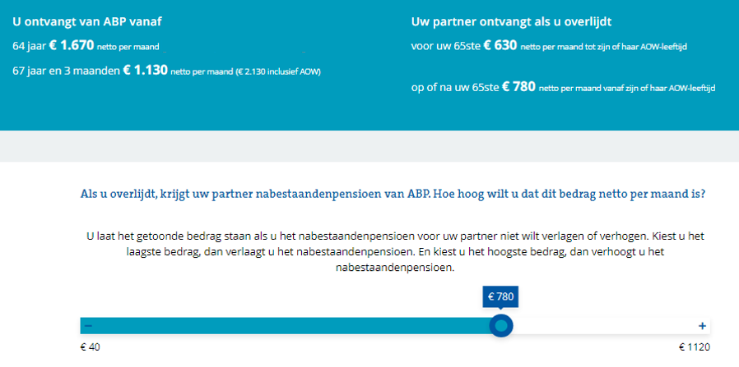
Plan uw pensioen

Slide 42
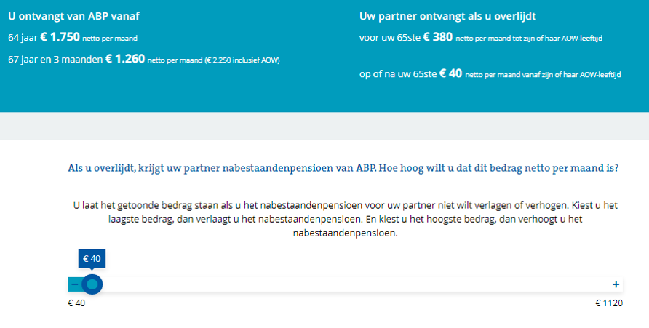
Plan uw pensioen

Slide 43
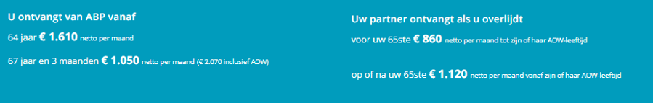
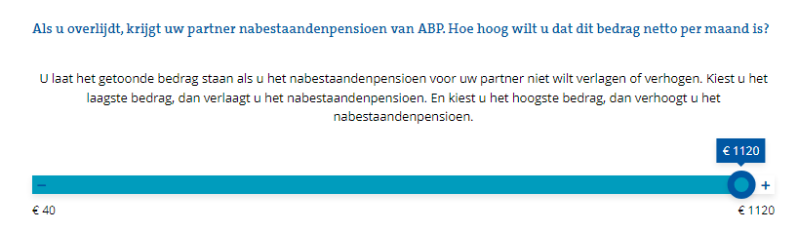
Plan uw pensioen

Slide 44
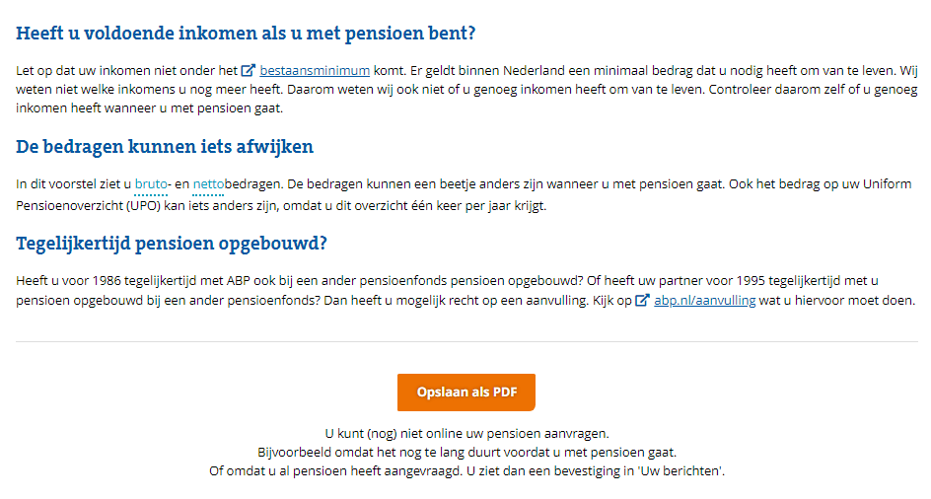
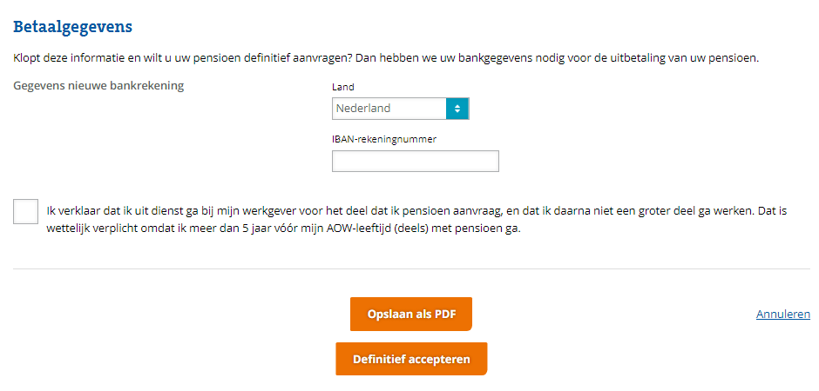
Pensioen aanvragen

Slide 45
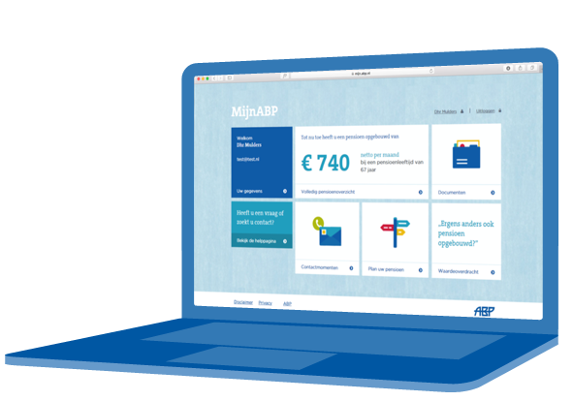
Pensioen overdragen
Waardeoverdracht wel of niet?
    Bedragen op offerte.
    Indexatie?
    Keuzemogelijkheden?
    Hoe is Nabestaandenpensioen geregeld?
    Financiële positie beide uitvoerders moet voldoende zijn
    Aanvragen via MijnABP

Slide 46
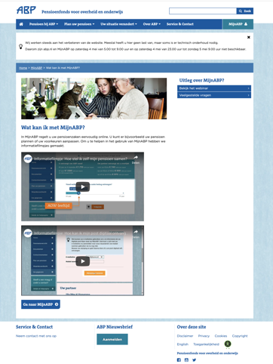
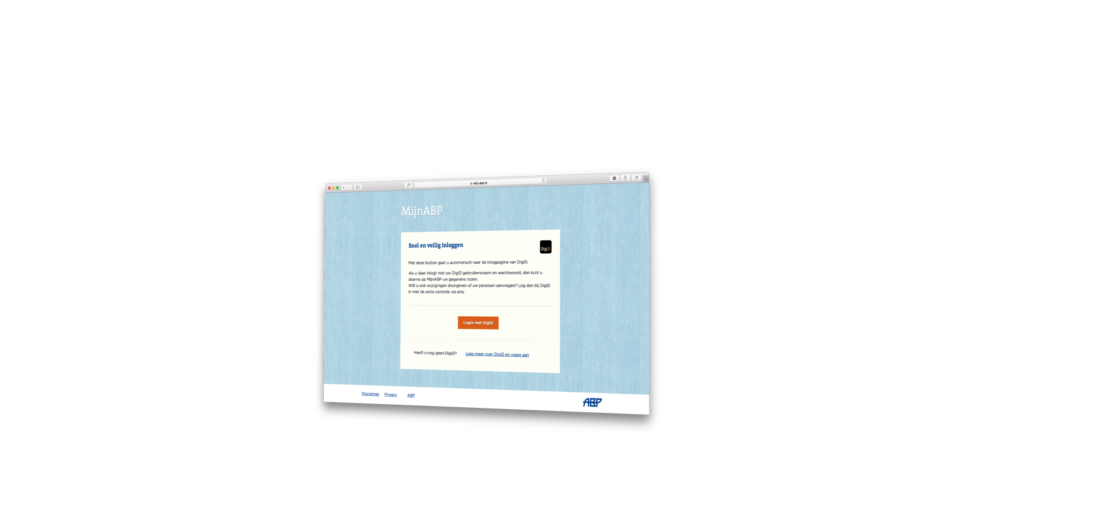

Wij staan
voor u klaar
Kijk ook eens op
mijnpensioenoverzicht.nl

